Slide 1
Fjármál
12. janúar 2024

Slide 2
Farþegatekjur
Drög að tekjum fyrir árið 2023 liggja fyrir og eru tekjur í samræmi við áætlun.
Einhver tilfærsla milli farmiðla, þ.e. stakra fargjalda og tímabilskorta.

Slide 3
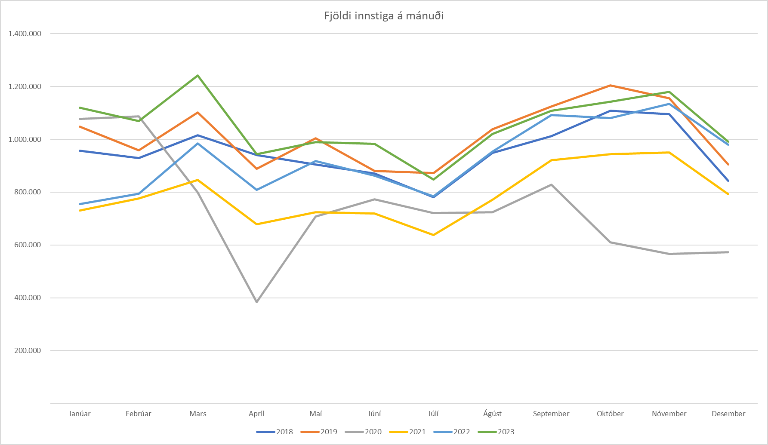
Farþegatalningar
Fjöldi innstiga árið 2023 er sá mesti síðan rafrænar talningar hófust.
Fjöldi innstiga er um 12,6 milljón fyrir

Slide 4
Fjármál
Enn hefur ekki verið ráðist í endurskoðun á fjárhagsskipan Strætó.
Eigið fé stefnir í að verða neikvætt í lok árs 2023.
Handbært fé nægir ekki til að viðhalda endurnýjun vagnaflotans.
Kostnaðarverðshækkanir eru enn að bíta í.
Afleiðing vinnutímastyttingar og síðustu kjarasamningar hafa verið Strætó þungir.
Jákvætt að fjöldi innstiga stefnir í að vera það hæsta frá upphafi rafrænna mælinga, en afkastagetan er að verða takmarkandi þáttur í frekari vexti.

